Slide 1

Tecnicatura Universitaria en Ciberseguridad
Materia: Evaluación y Gestión de Riesgos
Trabajo Práctico: Análisis de riesgos para 'Uber'
Grupo: Dist-4
Integrantes: Federico Kidonakis, Mateo Frutos, Oscar Ferreyra, Felipe Moreno, Dante Balbuena
Fecha: 15/11/2024

Slide 2

Índice
- Contexto
- Alcance
- Diagrama del proceso o servicio
- Análisis de Riesgos
- Mapa de Calor
- Cierre

Slide 3

Contexto
El análisis de riesgos de ciberseguridad se realizó sobre “Uber Technologies Inc.”, una empresa tecnológica que ofrece servicios de transporte, logística, entrega de alimentos y alquiler de vehículos, conectando a usuarios con proveedores a través de una plataforma digital y aplicación móvil.
Principales características:
- Infraestructura tecnológica robusta.
- Datos sensibles de usuarios y conductores.
- Sujeto a regulaciones en diversos países.

Slide 4
Alcance
Este análisis se centra en:
- Plataforma tecnológica de Uber (infraestructura, aplicación móvil y APIs).
- Datos sensibles y personales de usuarios y conductores.
- Procesos críticos relacionados con el servicio de transporte.

Slide 5
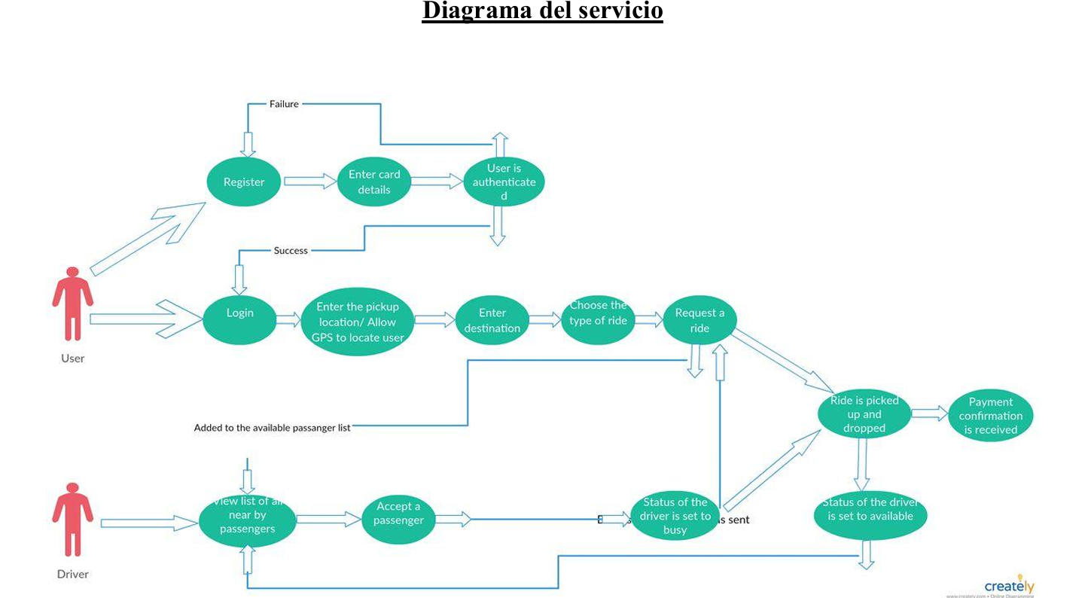
Diagrama del Servicio
diagrama visual del flujo de servicio de Uber, cómo se conectan usuarios y conductores mediante la plataforma.

Slide 6
Análisis de Activos, Riesgos Inherentes y mapa de calor
Principales Activos:
- Procesamiento de pagos, base de datos de usuarios, asignación de conductores.
Riesgos Asociados:
- Fraude financiero, pérdida de datos, errores operativos, fallos en servidores.

Slide 7
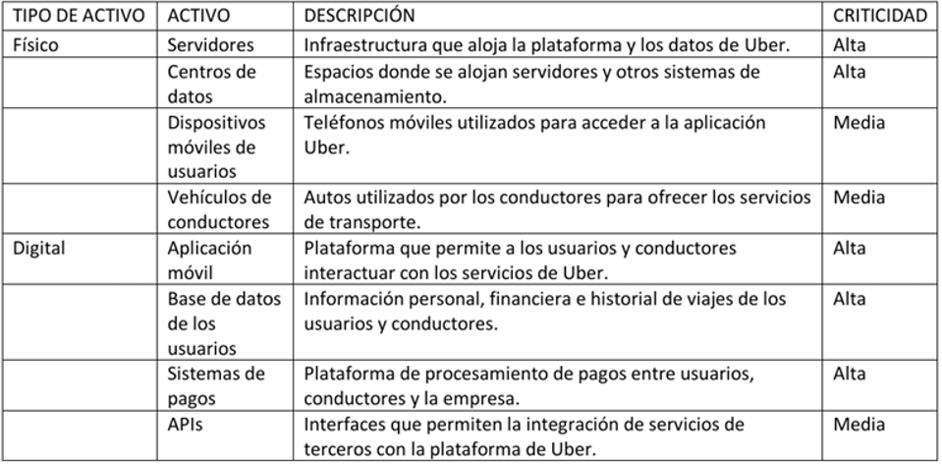
Activos

Slide 8
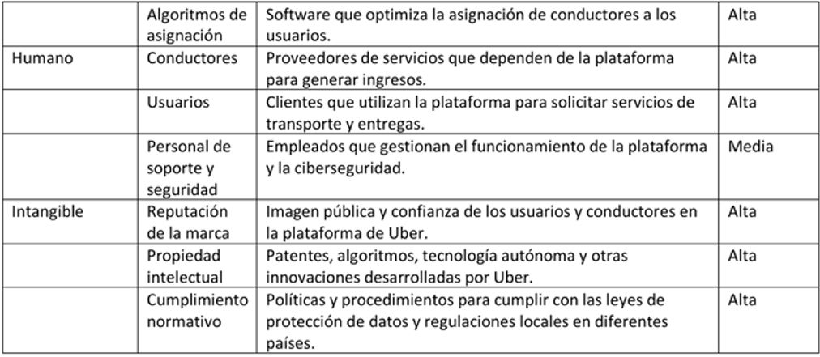

Slide 9
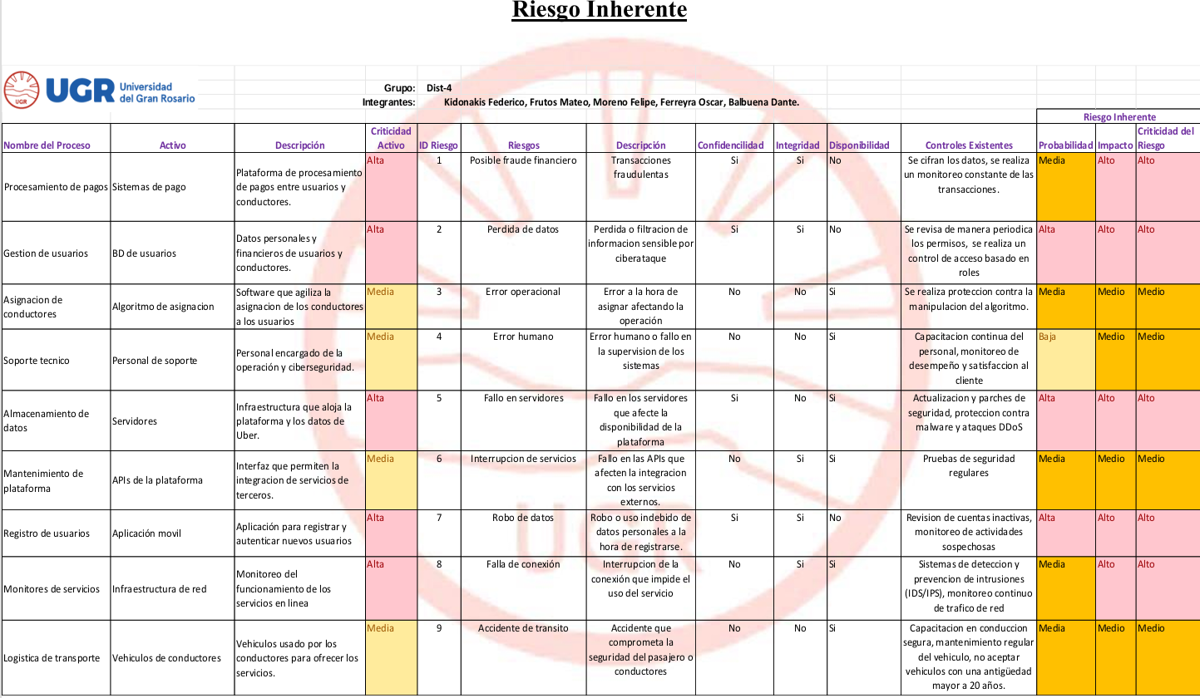

Slide 10
Análisis de Riesgos Residuales
Controles implementados para mitigar los riesgos:
- Cifrado de datos, monitoreo de transacciones, control de acceso basado en roles.
Reducción del Riesgo:
- Disminuye la probabilidad e impacto de riesgos.

Slide 11
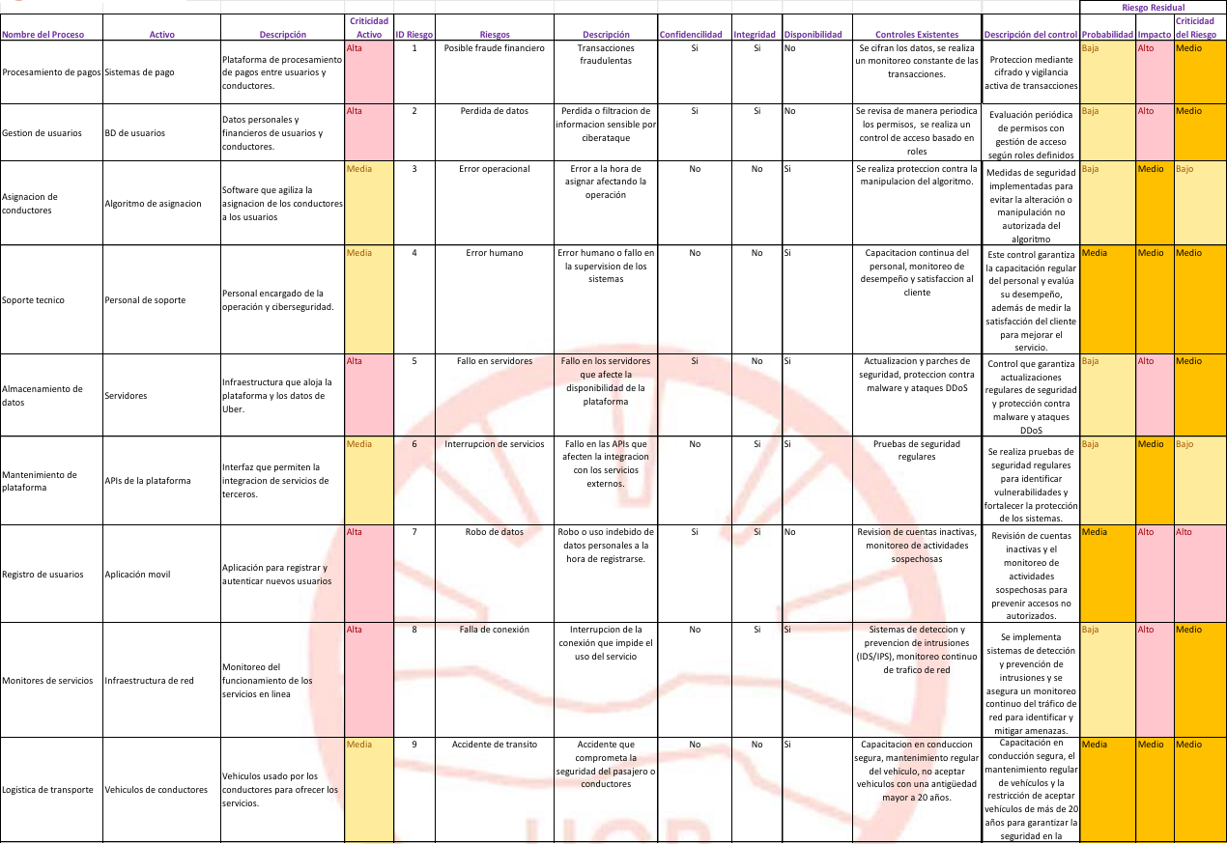

Slide 12
Cierre
Hallazgos:
- Importancia de los controles en protección de datos y continuidad del servicio.
Recomendaciones:
- Mejorar la gestión de riesgos mediante actualización de controles y fortalecimiento de políticas.

